Slide 3
1. Стоя руки согнуты в локтях, пальцы прижаты к плечам. Выполнять круговые движения руками – вначале одновременно, затем попеременно «Мельница» (15-20 раз);
3.И.п. – стоя, выполнять вращательные движения прямыми руками вперед, назад. Менять направление каждые 4- 8 раз (10 -12 раз);
4.И.п. – стоя, правая рука вверху, левая внизу. Поочередные вращательные движения руками вперед 3-4 раза, затем назад столько же раз. В спокойном темпе, одна рука догоняет другую «Мельница» ( 10-15 раз);

Slide 4
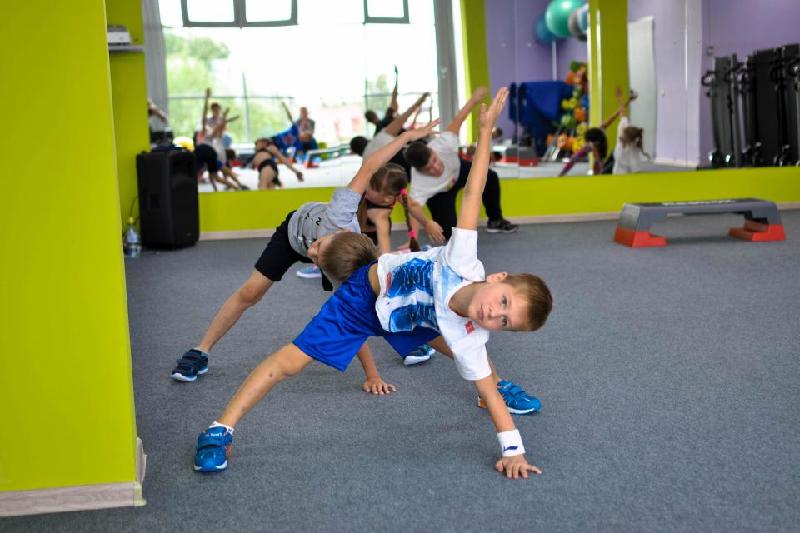

Slide 6
1.Сидя на полу (на коврике или на стуле, скамейке) с упором рук чуть сзади себя. Попеременные движения слегка мягкими ногами (как в кроле). Следить, чтобы ноги работали от бедра (15-30 сек.)
2. И.п. лежа на животе. Упражнение «лодочка» удерживать 30 -50 секунд.
3. И.п. то же. Руки стрелочкой за головой, попеременные движения ногами, как при плавании кроль на груди.
4.И.п. – стоя. Перекрестные махи ногами в горизонтальной плоскости, попеременно меняя, их местами относительно друг друга.
5.И.п. лежа на полу или на скамье, на спине руки за головой, попеременные движения ногами 10- 12 сек.
6.И.п. – стоя. Выполнить приседания (8– 10 раз)
7.И.п. – стоя, руки за спиной в замке, наклон вперед, отводя руки от спины на максимальное расстояние. Сделать несколько пружинистых наклонов усиливая эффект движением рук вверх.

Slide 9
УПРАЖНЕНИЯ ДЛЯ НОГ

Slide 11
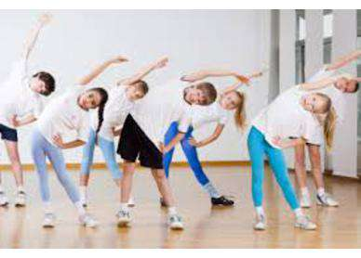
ПРЕЗЕНТАЦИЮ ПОДГОТОВИЛ ИНСТРУКТОР ПО ФИЗИЧЕКСКОЙ КУЛЬТУРЕ
(плавание)
Очагова Елена Игоревна
МДОУ № 18
г.Ярославль

